Slide 1
Computación de Altas Prestaciones-2022-23 Sesión 2

Slide 2
Computación de Altas Prestaciones
Operaciones vectoriales y matriciales básicas:
Notación MATLAB
Repaso de operaciones básicas, matriciales y vectoriales.
Producto matriz por matriz; diferentes versiones.

Slide 3
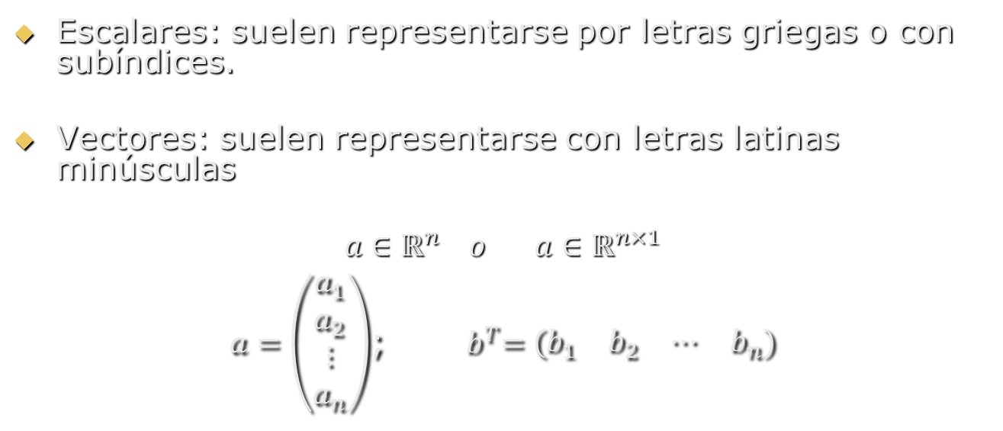
Escalares, Vectores y Matrices: Notación
Escalares: suelen representarse por letras griegas o con subíndices.
Vectores: suelen representarse con letras latinas minúsculas
$$a∈ℝ^{n} o a∈ℝ^{n×1}$$
$a=\left(\begin{matrix}a_{1} \\ a_{2} \\ ⋮ \\ a_{n}\end{matrix}\right)$; ${ b}^{T}=\left(\begin{matrix}b_{1} & b_{2} & ⋯ & b_{n}\end{matrix}\right)$

Slide 4
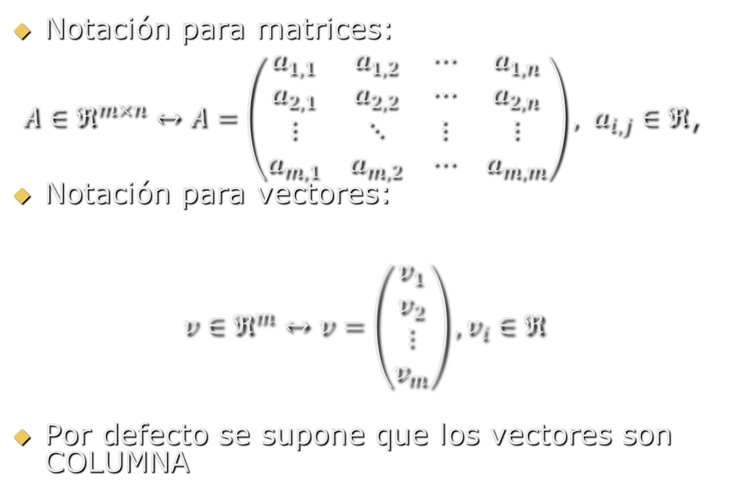
Notación
Notación para matrices:
$A∈ℜ^{m×n}↔A=\left(\begin{matrix}a_{1,1} & a_{1,2} & ⋯ & a_{1,n} \\ a_{2,1} & a_{2,2} & ⋯ & a_{2,n} \\ ⋮ & ⋱ & ⋮ & ⋮ \\ a_{m,1} & a_{m,2} & ⋯ & a_{m,m}\end{matrix}\right), a_{i,j}∈ℜ$,
Notación para vectores:
$$v∈ℜ^{m}↔v=\left(\begin{matrix}v_{1} \\ v_{2} \\ ⋮ \\ v_{m}\end{matrix}\right), v_{i}∈ℜ$$
Por defecto se supone que los vectores son COLUMNA

Slide 5
Notación ‘:’, vectores(Matlab)
ejemplo:
1:5 es equivalente al vector [1 2 3 4 5].
ejemplo:
0.2:0.2:1.2 es [0.2 0.4 0.6 0.8 1.0 1.2].
ejemplo:
5:-1:1 es [5 4 3 2 1].
También vimos en el seminario 1 como usarlo en programación, para los bucles “for”.

Slide 6
Notación ‘:’, Submatrices
También sirve para referenciar submatrices o segmentos de vector:
ejemplo: A(1:4,3) Es el vector columna formado por las cuatro primeras entradas de la tercera columna de la matriz A.
ejemplo: A(:,3) Es el vector columna formado por la tercera columna de la matriz A.
ejemplo: A(:,[2 4]) Son las columna 2 y 4 de la matriz A.
Estas expresiones pueden usarse en ambos lados de una asignación.

Slide 7
Notación ‘:’, Submatrices
Sea la matriz A:
>> A = [1:4;5:8;9:12;13:16];
La submatriz A([ 2 4],2:4) es la siguiente:
>> A([ 2 4],2:4)
ans =
6 7 8
14 15 16

Slide 8
Coste de operaciones matriciales
Para el cálculo del coste de algoritmos matriciales se suele usar como unidad el número de FLOPS: (Floating Points operations) {+,-,*,/}

Slide 9
Tiempo de ejecución de un Flop:
Tiempo que tarda en ejecutarse, por término medio, una operación elemental en un computador
Depende de:
El computador
El algoritmo
La implementación
Construyendo algoritmos de coste determinado (test Linpack)podemos evaluar la velocidad de un computador (número de flops/unidad de tiempo)

Slide 10

Operaciones vectoriales básicas
Operaciones Vectoriales Básicas: (α ∈ℜ, x,y,z∈ℜ^{n}),
involucrando sólo vectores y escalares:
-Multiplicación escalar-vector: z= α x (z_{i}= α x_{i})
-Suma de vectores: z=y+x (z_{i}=y_{i}+x_{i})
-Producto escalar (Producto interno): α =y^{t}x
$$→α=\sum_{i=1}^{n}{x_{i}y_{i}}$$

Slide 11
Operaciones vectoriales básicas
Algoritmo para Producto interno: (α ∈ℜ, x,y∈ℜ^{n})
α=0
for i=1:n
α = x_{i}*y_{i} +α
end
Multiplicación vectorial o de Hadamard: z=y.*x (z_{i}=y_{i}·x_{i})

Slide 12
Operaciones vectoriales básicas
-Saxpy (scalar a x plus y): y= ax+y (y_{i}=ax_{i}+y_{i})
for i=1:n
y_{i} = α*x_{i}+y_{i}
end
¿Cuál es el coste de estas operaciones?
y = a· x + y

Slide 13
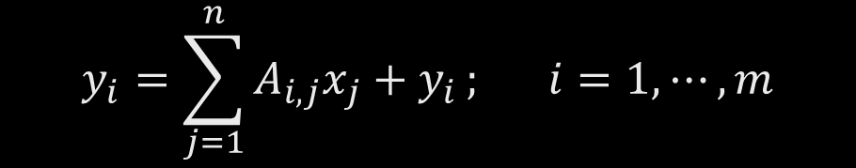
Operaciones Matriciales Básicas
Multiplicación Matriz-vector (Gaxpy): x∈ℜ^{n} ,y∈ℜ^{m} ,A∈ℜ^{m×n}
y=A*x;
En formato de Actualización: y=Ax+y
Se puede considerar como “saxpy” generalizado o “gaxpy”.
$$y_{i}=\sum_{j=1}^{n}{A_{i,j}x_{j}+y_{i}}; i=1,⋯,m$$
y = A · x + y

Slide 14
Operaciones Matriciales Básicas
Dos versiones:
1) Componente a componente o “Gaxpy” por filas
for i=1:m
for j=1:n
y_{i}=y_{i}+A_{i,j}*x_{j}
end
end

Slide 15
Operaciones Matriciales Básicas
Segunda versión: por columnas
for j=1:n
for i=1:m
y_{i}=y_{i}+A_{i,j}*x_{j}
end
end

Slide 16
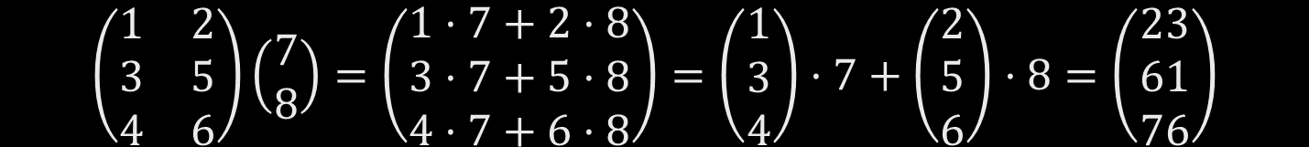
Operaciones Matriciales Básicas: Producto Matriz-Vector
$$\left(\begin{matrix}1 & 2 \\ 3 & 5 \\ 4 & 6\end{matrix}\right)\left(\begin{matrix}7 \\ 8\end{matrix}\right)=\left(\begin{matrix}1·7+2·8 \\ 3·7+5·8 \\ 4·7+6·8\end{matrix}\right)=\left(\begin{matrix}1 \\ 3 \\ 4\end{matrix}\right)·7+\left(\begin{matrix}2 \\ 5 \\ 6\end{matrix}\right)·8=\left(\begin{matrix}23 \\ 61 \\ 76\end{matrix}\right)$$
Por filas
Por columnas
¿Cuál sería más eficiente?

Slide 17
Operaciones Matriciales Básicas
Aplicación de la notación “Dos Puntos” al Gaxpy
Por filas
for i=1:m
y(i)=y(i)+A(:,i)*x
end
Producto interno
Por columnas
for j=1:m
y=y+x(j)*A(j,:)
end
Saxpy

Slide 18

Operaciones Matriciales Básicas
Producto Externo:
$$\left(\begin{matrix}1 \\ 2 \\ 3\end{matrix}\right)\left(\begin{matrix}4 & 5\end{matrix}\right)=\left(\begin{matrix}4 & 5 \\ 8 & 10 \\ 12 & 15\end{matrix}\right)$$
En forma de Update A=A+xy^{T} :
for i=1:m
for j=1:n
A(i,j)=A(i,j)+x(i)*y(j)
end
end
Tambien tiene versión por columnas

Slide 19

Operaciones Matriciales Básicas
Producto de Matrices: C=A·B+C
Recordemos que para poder hacer el producto de dos matrices, el número de columnas de la primera matriz debe ser igual al número de filas de la segunda matriz
$A∈ℝ^{m,p}$, $B∈ℝ^{p,n},C∈ℝ^{m,n}$;
C=C+A·B $↔ c_{i,j}=c_{i,j}+\sum_{k=1}^{p}{a_{i,k}}b_{k,j}$
C = A B + C

Slide 20
Operaciones Matriciales Básicas
El producto escalar de dos vectores es también un producto matricial
El Gaxpy o producto matriz por vector también es un producto de matrices
El producto externo (vector por vector, pero con resultado una matriz) también es un producto de matrices
¿Cuál es el coste en flops de esta operación?

Slide 21
Operaciones Matriciales Básicas
Producto de Matrices: C=A·B+C
for i=1:m
for j=1:p
for k=1:n
C(i,j)=C(i,j)+A(i,k)*B(k,j)
end
end
end
Producto Escalar
$$\left(\begin{matrix}1 & 2 \\ 3 & 4\end{matrix}\right)\left(\begin{matrix}5 & 6 \\ 7 & 8\end{matrix}\right)=\left(\begin{matrix}1·5+2·7 & 1·6+2·8 \\ 3·5+4·7 & 3·6+4·8\end{matrix}\right)=\left(\begin{matrix}19 & 22 \\ 43 & 50\end{matrix}\right)$$

Slide 22
Operaciones Matriciales Básicas
for j=1:p
for i=1:m
for k=1:n
C(i,j)=C(i,j)+A(i,k)*B(k,j)
end
end
end
Producto Matriz vector
…
La columna i-ésima de la matriz C se puede obtener como producto de la matriz A por la columna i-ésima de B

Slide 23
Operaciones Matriciales Básicas
$$\left(\begin{matrix}1 & 2 \\ 3 & 4\end{matrix}\right)\left(\begin{matrix}5 & 6 \\ 7 & 8\end{matrix}\right)=\left[\left(\begin{matrix}1 & 2 \\ 3 & 4\end{matrix}\right)\left(\begin{matrix}5 \\ 7\end{matrix}\right),\left(\begin{matrix}1 & 2 \\ 3 & 4\end{matrix}\right)\left(\begin{matrix}6 \\ 8\end{matrix}\right)\right]=…$$
El producto matriz-vector (gaxpy) se puede expresar por filas ( basado en producto escalar) o por columnas (basado en saxpy):

Slide 24
Operaciones Matriciales Básicas
for j=1:p
for k=1:n
for i=1:m
C(i,j)=C(i,j)+A(i,k)*B(k,j)
end
end
end
saxpy

Slide 25
Operaciones Matriciales Básicas
Pregunta 1: ¿Cuántas versiones del producto matriz por matriz podemos construir ? ¿Tienen todas el mismo coste?
Pregunta 2: ¿Cuál es la operación interna que se realiza en cada versión?
Pregunta 3: ¿Cómo se accede a cada matriz en el bucle mas interno de cada versión? Si la matriz se almacena internamente por filas, ¿Cuál o cuales serán las versiones más eficientes?

Slide 26
Operaciones Matriciales Básicas
Versión kij:
for k=1:n
C=C+A(:,k)*B(k,:)
end
El producto A·B se puede considerar como la suma de n productos externos

Slide 27
Operaciones Matriciales Básicas “Nivel” de cada operación
Cuantos datos?
Cuantos flops?
Nivel
Saxpy o
Prod. int
O(n)
O(n)
Nivel 1
Gaxpy
O(n²)
O(n²)
Nivel 2
Producto de Matrices
O(n²)
O(n³)
Nivel 3

Slide 28
Operaciones Matriciales Básicas “OverWriting”
Overwriting: Devolver el resultado de un cálculo (o subrutina) sobreescribiendo alguno de los argumentos de entrada
-Ventajas:
Menos Memoria
Posiblemente, menos accesos a memoria: Mas rápido
-Desventajas: Puede ser necesario espacio “extra” de trabajo
Ejemplo: Producto Matriz-Matriz C=A·B+C, versión jki, suponiendo que las tres matrices son del mismo tamaño, n*n;
Deseamos que la matriz de entrada B sea sobre-escrita con la de salida, C.

Slide 29
Operaciones Matriciales Básicas “OverWriting”
C(1:n,1:n)=0
for j=1:n
for k=1:n
C(:,j)=C(:,j)+A(:,k)*B(k,j)
end
end
?
for j=1:n
for k=1:n
B(:,j)=B(:,j)+A(:,k)*B(k,j)
end
end
NO

Slide 30
Operaciones Matriciales Básicas “OverWriting”
Hace falta “espacio de trabajo” (workspace) para guardar la j-ésima columna de B hasta que sea “seguro” sobreescribirla
for j=1:n
w(1:n)=0
for k=1:n
w(:)=w(:)+A(:,k)*B(k,j)
end
B(:,j)=w(:)
end
El espacio de trabajo en este caso es de dimensión n, mucho más
pequeño que la matriz C.

